Slide 2
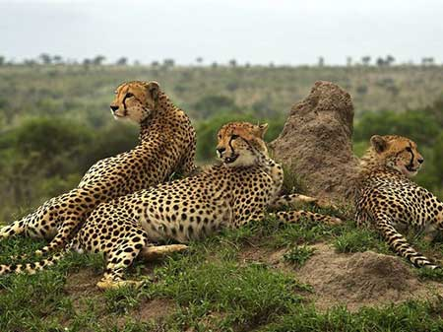
الفبای زیست فناوری
دبیر مربوطه : جناب آقای خدایی
گردآورنده : محمد محنتی وگروه

Slide 3
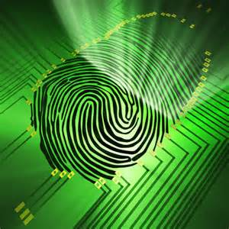
الف) سر انگتشان خود را به طور کامل با جوهر رنگ کنید سپس روی کاغذ طوری فشار دهید تا نقش خط های آن روی کاغذ بیفتد آیا نقش این خطوط در همه ی انگشتان شما یکسان است؟ خیر
ب)اثر انگشت اشاره دوقلوهای همسان را تهیه کنید. آیا اثر انگشت یکسانی دارند؟ خیر هیچ فردی اثر انگشت یکسان ندارد،حتی دوقلو های کاملا یک شکل اند.
صفحه ی 56 فعالیت

Slide 4
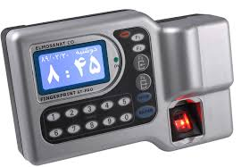
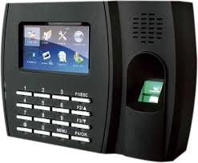
اثر انگشت چه کاربردی در زندگی اجتماعی دارد؟ برای شناسایی هویت افراد به کار می رود به عنوان مثال برای تشکیل پرونده های قضایی افراد یا دستگاه حضور غیاب پرسنل یا ورود به سیستم بعضی (از رایانه ها یا تلفن های همراه از اثر انگشت برای تشخیص هویت فرد استفاده می شود)
ادامه ی صفحه ی 56 فعالیت

Slide 5
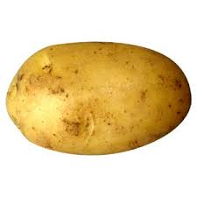
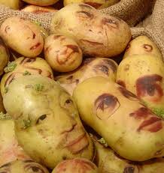
پ)پیش بینی می کنید از کدام قطعه ،گیاه سیب زمینی رشد می کند و از کدام قطعه ها رشد نمی کند؟ چه استدلالی برای این پیش بینی دارید؟
از قطعه ی موجود در لیوان شماره ی 1 گیاه سیب زمینی رشد می کند اما از بقیه قطعه های گیاه سیب زمینی رشد نمی کند،زیرا شرایط مناسب برای رشد این گیاه را ندارد.
لیوان شماره (4) | لیوان شماره (3) | لیوان شماره (2) | لیوان شماره (1)
همه ی بخش خوراکی قطعه ی سیب زمینی برداشته شده است بنایر این شرایط رشد برای آن مهیا نیست. | آب کافی نداشته است بنابراین شرایط رشد را ندارد | در معرض آفتاب قرار نگرفته است،بنابراین شرایط رشد برای آن فراهم نیست | شرایط رشد را دارد و محصول می دهد
ت)هر روز لیوان ها را مشاهده کنید و مشاهدات خود را در جدولی بنویسید. نتیجه یآزمایش را در کلاس گزارش کنید. آیا نتیجه ی آزمایش،پیش بینی شما را تایید می کند؟ بله
صفحه ی59 آزمایش کنید

Slide 6
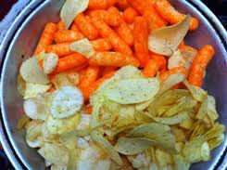
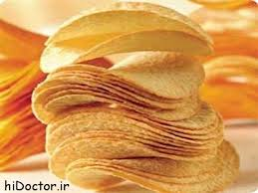
تغذیه ی سالم در پیشگیری از سرطات موثر است در دو گروه با مراجعه به منابع علمی متعبر درباره ی موارد زیر اطلاعاتی جمع آوری کنید و در کلاس ارائه دهید.
گروه الف) نوع تغذیه ای که احتمال سرطان را افزتیش کمی دهد.
انواع خوراکی های دودی مثل ماهی ،برنج،گوشت،سوسیس،کالباس،سس و پنیر های دودی.
ترکیب های شیمیای که در قسمت های سوخته ی خوراکی های کبابی یا سرخ شده وجود دارند
برخی شیرین کننده های مصنوعی مانند آسپارتام
غذا های چرب و سرخ کردنی
گوشت های فراوری شده مانند سوسیس و کالباس
نوشیدنی های الکلی
روغن های جامد و هیدروژنه
غذا های شور،خوراکی های حاوی چربی (ترانس)،مانند چیپس ، پفک یا اسنک های دیگر
صفحه ی 64 فعالیت

Slide 7
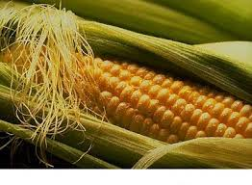
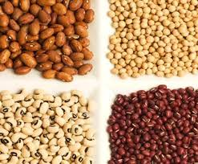
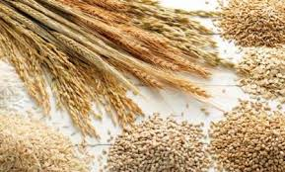
گروه ب ) نوع تغذیه ای که در پیشگیری از سرطان نقش دارد.
مصرف غذا های کم چرب،غلات،سبزی ها و میوه ها، منابع حاوی ویتامین ث ، مصرف غذا های پخته شده به جای سرخ شده و مصرف گوشت سفید به جای گوشت قرمز مواد غذایی در پیش گیری سرطان نقش دارند. عبارت اند از : گوجه فرنگی،چای مخصوص(چای سبز)،انگور،توت فرنگی وتمشک ، خانواده ی کلم ، سبزیجات برگ دار سبز و تیره وزردچوبه از این نوع هستند.
ادامه ی صفحه ی 64 فعالیت

Slide 8
THE END
اعضاء گروه که فعالیت داشته اند: 1-محمد محنتی2-علی چایچی3-ذوالفقاری 4-رضایی تبار
کلاس 803 مدرسه ی سلمان پارسی شیفت رجایی

